Slide 1

Java + MySQL Parte 03
Prof. Anderson Vanin

Slide 2
Alterar o modulo conexao
Vamos fazer uma pequena alteração no módulo conexão e na tela de login, de modo a informar ao usuário qual é o status da conexão.
Vamos começar alterando a tela login e adicionando uma label para exibição do status de conexão.

Slide 3
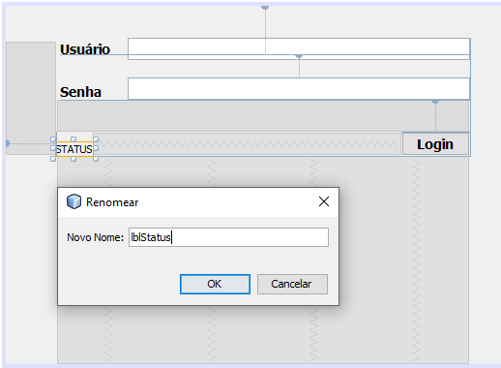
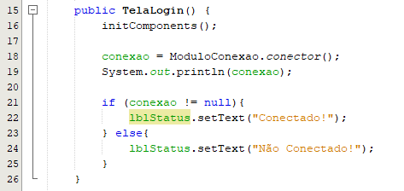
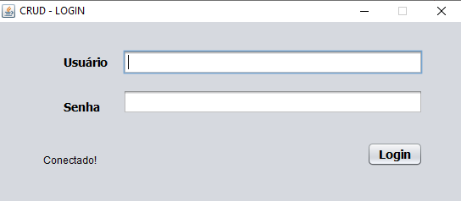

Slide 4
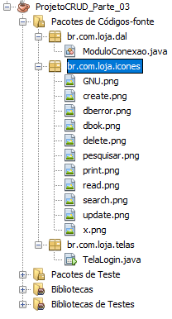
Icones
Copie alguns ícones que serão utilizados no projeto ao pacote ícones.

Slide 5
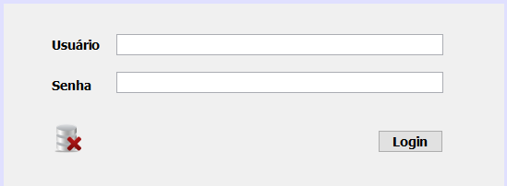
Clique na label status e na janela de propriedades altere icon para a imagem de desconectado.

Slide 6
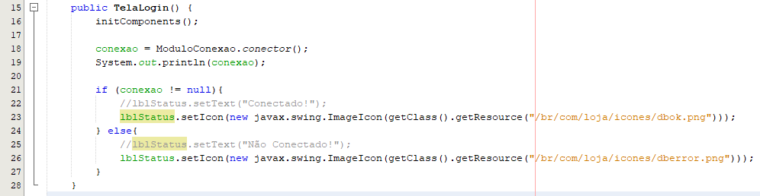
Agora vamos alterar o setText do label para que exiba a imagem correta para conectado ou não conectado. Altere o código da tela para:

Slide 7
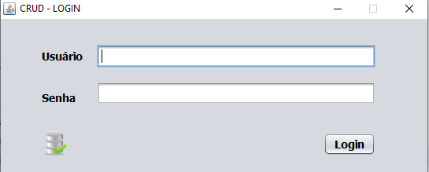
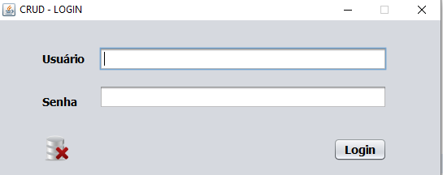
Ao executar, se a conexão estiver ok deverá aparecer:
Caso contrário:

Slide 8
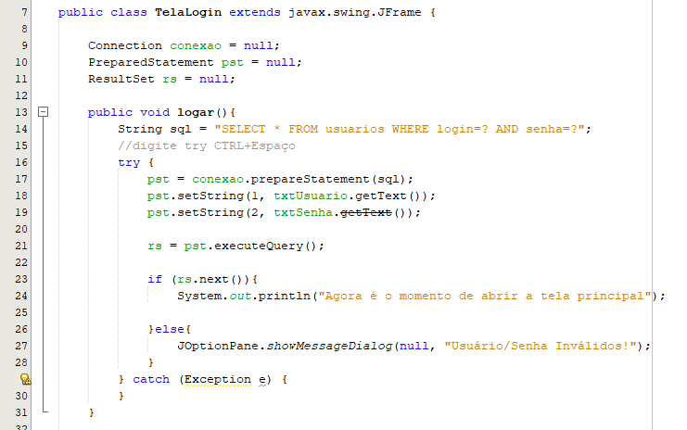
Criação do método logar

Slide 9
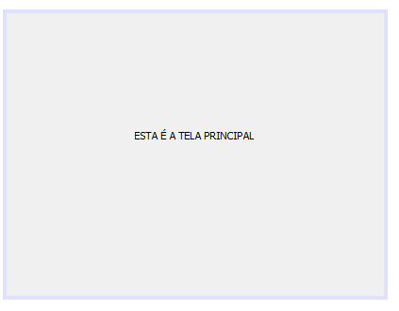
Antes de testarmos, vamos criar a tela TelaPrincipal (Jform)

Slide 10
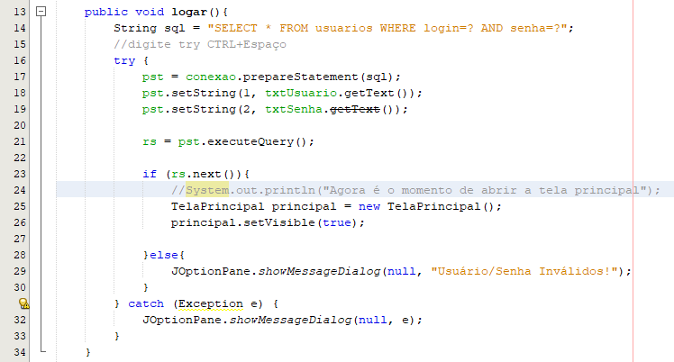

Slide 11
Programar o botão logar
Clique com o botão direito sobre o botão e escolha: eventos➔ action ➔ actionPerformed

